Slide 1
Byakugan
Visão Computacional
Douglas Gabriel da Silva Araújo;
Isaac Marlon da Silva Lourenço;
Paulo Vitor Lima Borges.
Lennedy Campos Soares
ABRIL/2019

Slide 2
SUMÁRIO
Introdução & Problemática;
Objetivos;
Disciplinas Integradas;
Soluções Similares;
Solução Tecnológica;
Tecnologias Utilizadas;
Cronograma;
Referências.

Slide 3
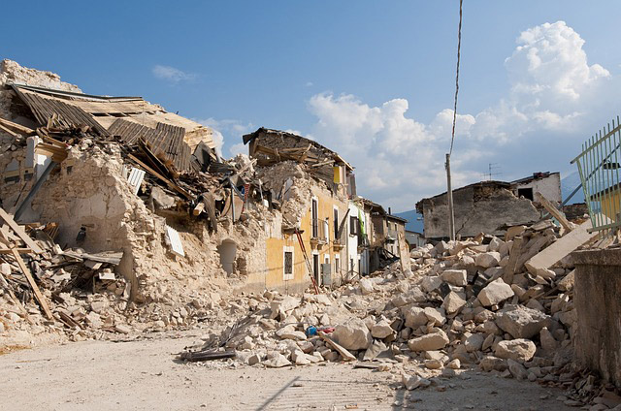
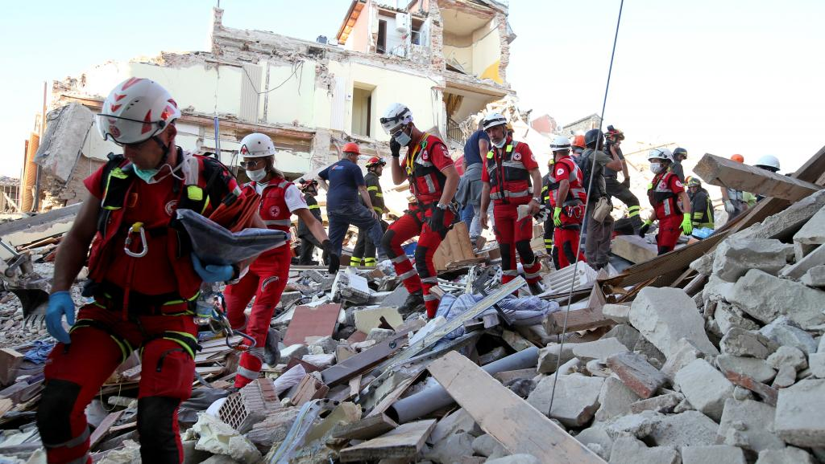
INTRODUÇÃO & PROBLEMÁTICA
Difícil acesso em áreas de desastre;
Poucos equipamentos precisos que identifiquem vítimas;
Risco mútuo (resgatadores correm risco);

Slide 4
OBJETIVOS
Objetivo geral:
Complexidade do acesso a áreas de desastre;
Olimpíada Brasileira de Robótica (OBR);
Emulação de resgate de vítimas em áreas de desastre;
Objetivo específico:
Desenvolver uma solução para um dos desafios propostos pela OBR;
Resgate das vítimas;
Implementar métodos de tratamento de imagem ao robô;

Slide 5
Disciplinas Integradas

Slide 6
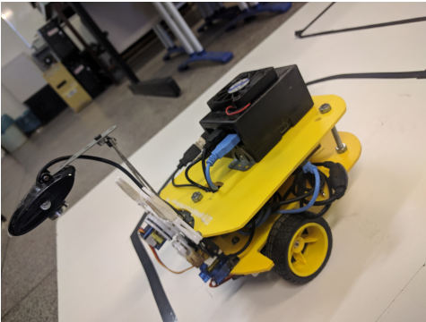
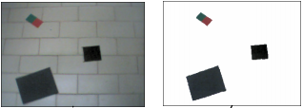
SOLUÇÕES SIMILARES
IMPLEMENTAÇÃO DE UM ROBÔ PARA OBR BASEADO EM VISÃO COMPUTACIONAL
UM SISTEMA DE VISÃO COMPUTACIONAL PARA ROBÔS MÓVEIS

Slide 7








TECNOLOGIAS UTILIZADAS

Slide 8
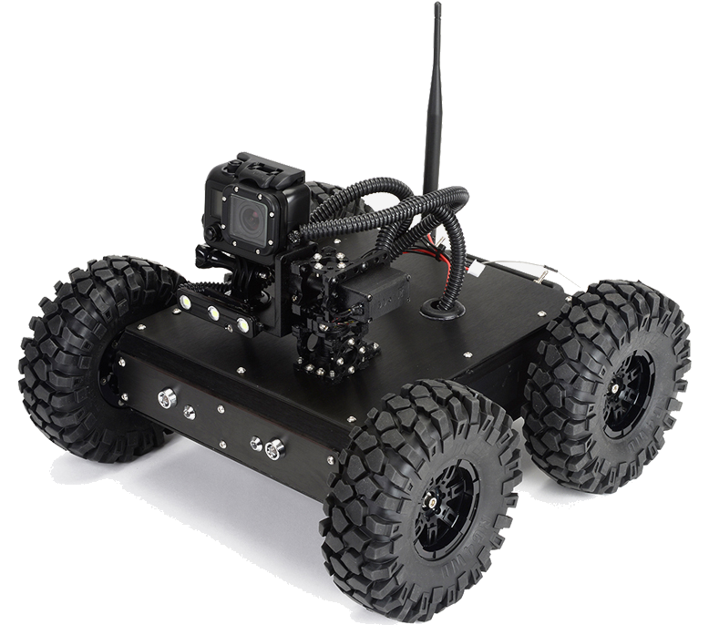
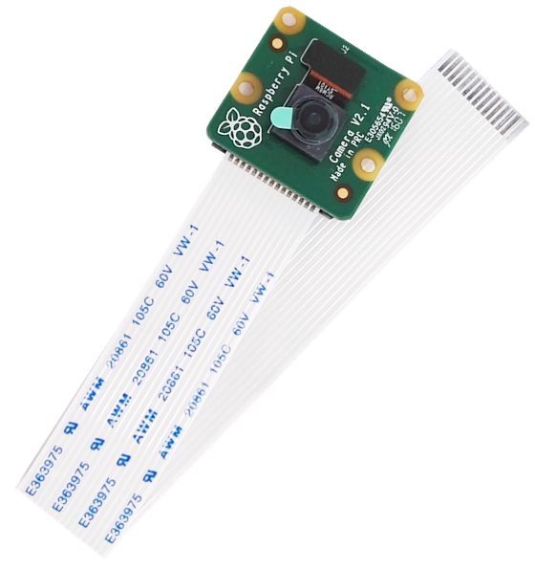
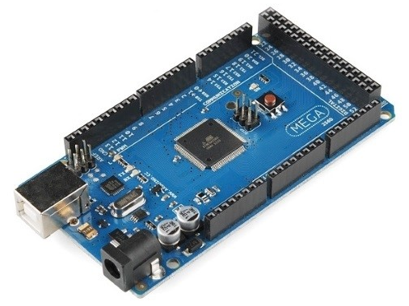
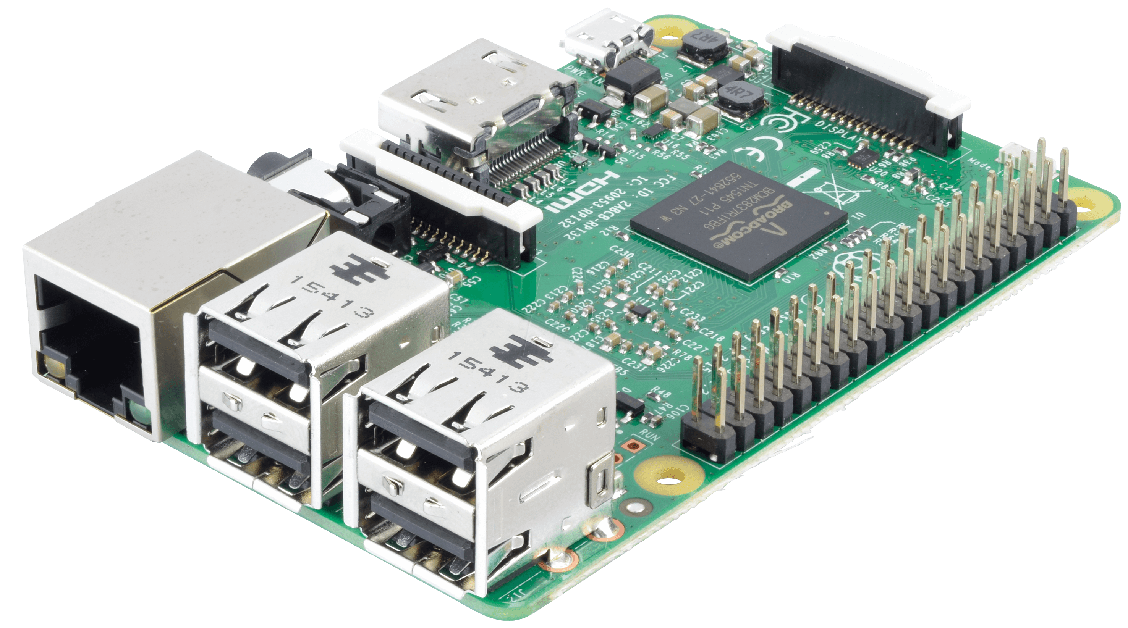
SOLUÇÃO TECNOLÓGICA

Slide 9
CRONOGRAMA
Atividade | Fev | Mar | Abr | Mai | Jun | Jul | Ago | Set | Out | Nov
Estudo Tecnologias | X | X | X
Com. Arduino/PC |  | X | X | X
Apresentação 1 |  |  | X
Ident. Vítimas/Área |  |  | X | X | X
Acoplam. Cam/Rob. |  |  |  | X | X | X | X
Apresentação 2 |  |  |  |  |  |  | X
Resgate da Vítima |  |  |  |  | X | X | X | X | X
Competição OBR |  |  |  |  |  |  |  |  | X
Expotec |  |  |  |  |  |  |  |  |  | X

Slide 10
REFERÊNCIAS
EDNO, Francisco. Tutoriais sobre ROS. [S. l.], 14 dez. 2014. Disponível em: http://wiki.ros.org/pt_BR/ROS/Tutorials. Acesso em: 15 mar. 2019.
OPENCV DEV TEAM. OpenCV 2.4.13.7 documentation. [S. l.], 12 jul. 2018. Disponível em: https://docs.opencv.org/2.4.13.7/. Acesso em: 15 mar. 2019.
AMORIM, Junior Aguilar et al. IMPLEMENTAÇÃO DE UM ROBÔ PARA COMPETIÇÃO BASEADO EM VISÃO COMPUTACIONAL. Anais da Mostra Nacional de Robótica, http://www.mnr.org.br/, 2018.
ANDRADE, Beatriz Trinchão; MATOS, Leonardo Nogueira; FREIRE, Eduardo Oliveira. Um Sistema de Visão Computacional para Robôs Móveis. Anais do XXVI Congresso da SBC, http://wcga.lncc.br/, janeiro 2006.

Slide 11
DÚVIDAS?

